Slide 1
Modelo de
RECOMENDAÇÃO DE PRODUTO

Slide 2



Apresentação
RECOMENDAÇÃO DE PRODUTOS
Marcos Vinícios de Oliveira
1264
Bruno Henrique Trindade
30029
Grupo D5G01

Slide 3
DESAFIO
Sistema de Recomendação de Produtos, com uma assertividade de aproximadamente 70%
Contextualização
AVENUE

Slide 4
Etapa 1
BUSINESS UNDERSTANDING
Ações e ETF’s
Cliente preenche ficha cadastral
Avaliando a Situação
Liberdade para alterar a Assertividade

Slide 5
Etapa 2
DATA UNDERSTANDING
Arquivo XLSX (Clientes, Produtos e Ordens)
Coleta dos Dados
Mais de 8 mil Produtos
Dados Faltantes em Grupo e Industria

Slide 6
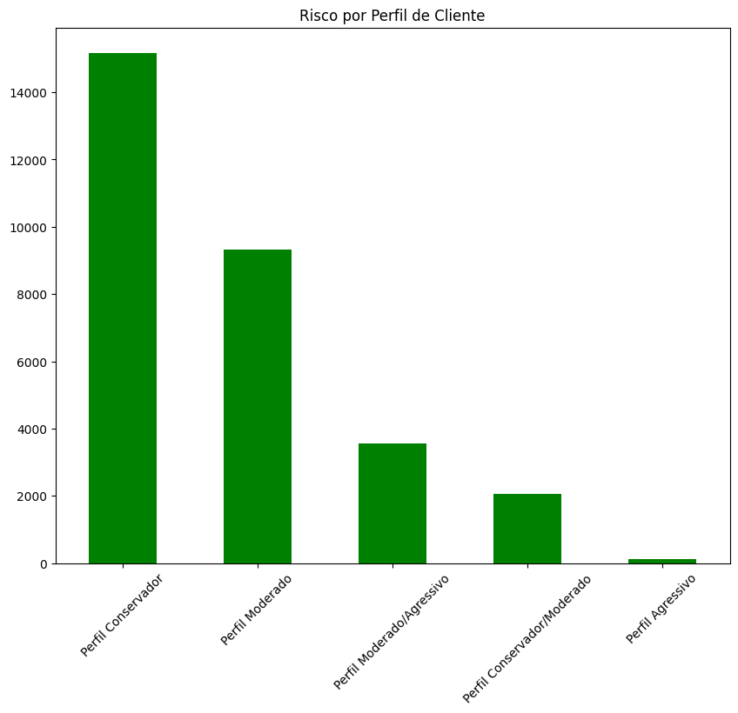
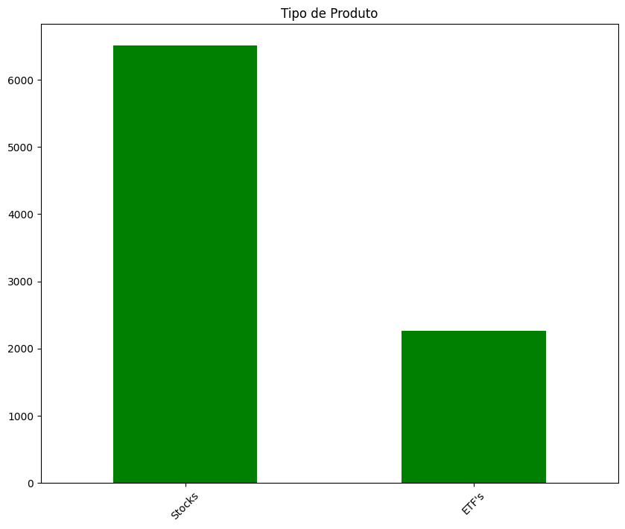
Etapa 2
DATA UNDERSTANDING

Slide 7

Etapa 3
DATA PREPARATION
Outliers
Coluna Age Retirada
Formato da Data
Construção da Coluna Frequência (Feedback implícito)

Slide 8


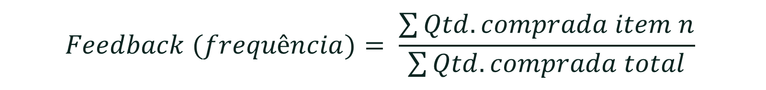
Feedback Implícito
DATA PREPARATION
O que é Feedback?
Avaliação do usuário
$$Feedback (frequência)= \frac{\sum{Qtd. comprada item n}}{\sum{Qtd. comprada total}}$$

Slide 9

Etapa 4
MODELING
ItemKNN
Content Based
SVD
Covisitation

Slide 10
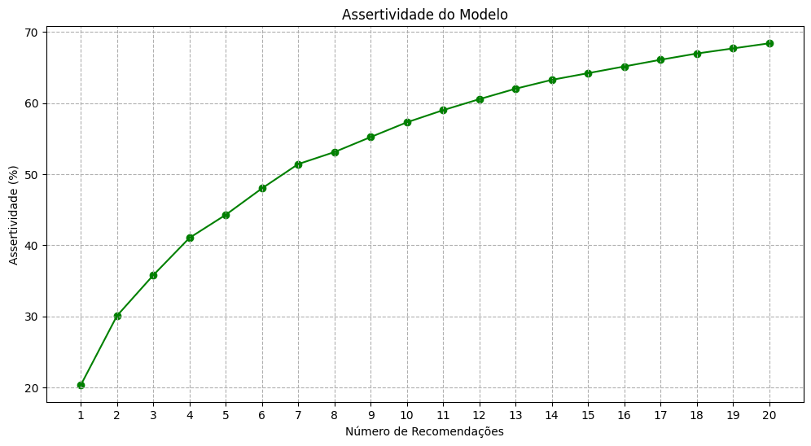
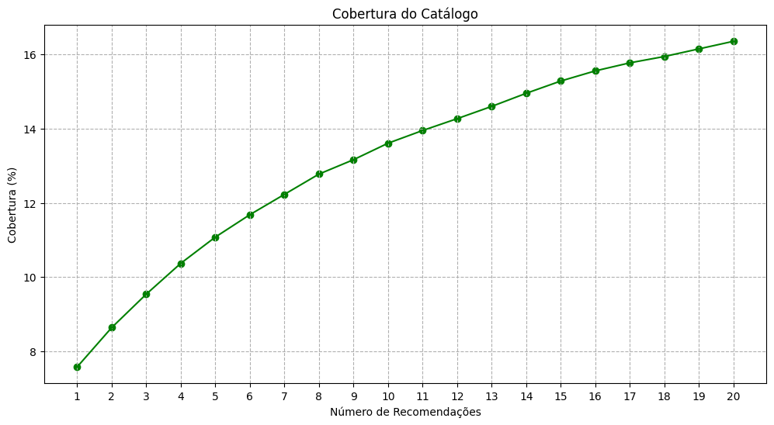
Modelo
COVISITATION

Slide 11

Modelo
COVISITATION
Quem comprou AAPL – Apple, Inc., também comprou
AMZN - Amazon.com Inc.
GOOGL - Alphabet Inc. - Class A Shares
KO - Coca-Cola Company, The
MSFT - Microsoft Corporation
DIS - Walt Disney Company, The
TSLA - Tesla, Inc.
FB - Facebook, Inc.
VOO - S&P 500 Vanguard
ETF XP - XP Inc.
JNJ - Johnson & Johnson

Slide 12

RESULTADOS
47% na Assertividade
10.000% na Cobertura

Slide 13
PRÓXIMOS PASSOS
Formulário mais confiável
Recomendação para Usuários Novos
Clusterização dos usuários
Recomendação para os clusters

Slide 14
PERGUNTAS?
Bruno Henrique Trindade
bruno@lohl.com.br
Marcos Vinícios de Oliveira
marcos.vinicios1706@gmail.com

